Slide 1
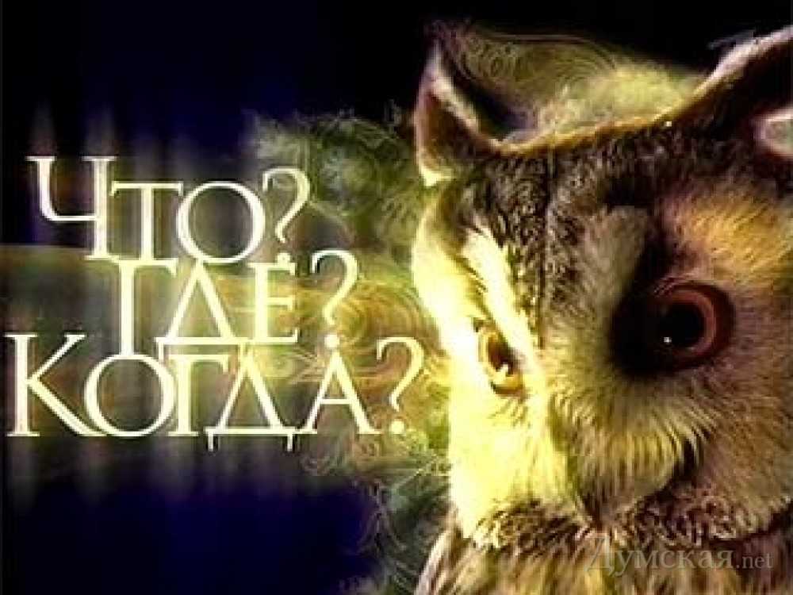


Slide 2
ПРАВИЛА ИГРЫ
1. Абсолютная тишина в зале во время обсуждения.
2. Обсуждение длится 1 минуту.
3. Блиц – турнир - 3 вопроса по 20 секунд.
4. 10 – раундов.
5. Можно взять 1 дополнительный раунд.
6. Досрочный ответ зарабатывает дополнительную минуту.
7. Капитаны команды отвечают сами или дают слово игроку (автору версии)
8. За каждый правильный ответ 1 балл.
9. Команда имеет право 1 раз взять помощь мэтров (зала).

Slide 3

Музыкальная пауза

Slide 4

Что такое силуэт?

Slide 5
«Черный ящик»
Одежда большинства древних народов – египтян, персов, греков – не имела этого. Они появились значительно позднее. В средневековую европейскую одежду это пришло из Византии и имело порой саму разнообразную форму. В ХV – XVI вв. Это пышно украшалось: их прошивали тесьмой, простегивали узором, делали с прорезями.
В начале ХIX века это могло быть широким и пышным и иметь много названий (жиго, бараний окорок, слоновые).
В ХХ веке явствовало стремление оживить одежду с помощь выразительной формы этого. Появились «фонарики», «крылышки». Итак, что лежит в чёрном ящике?

Slide 6
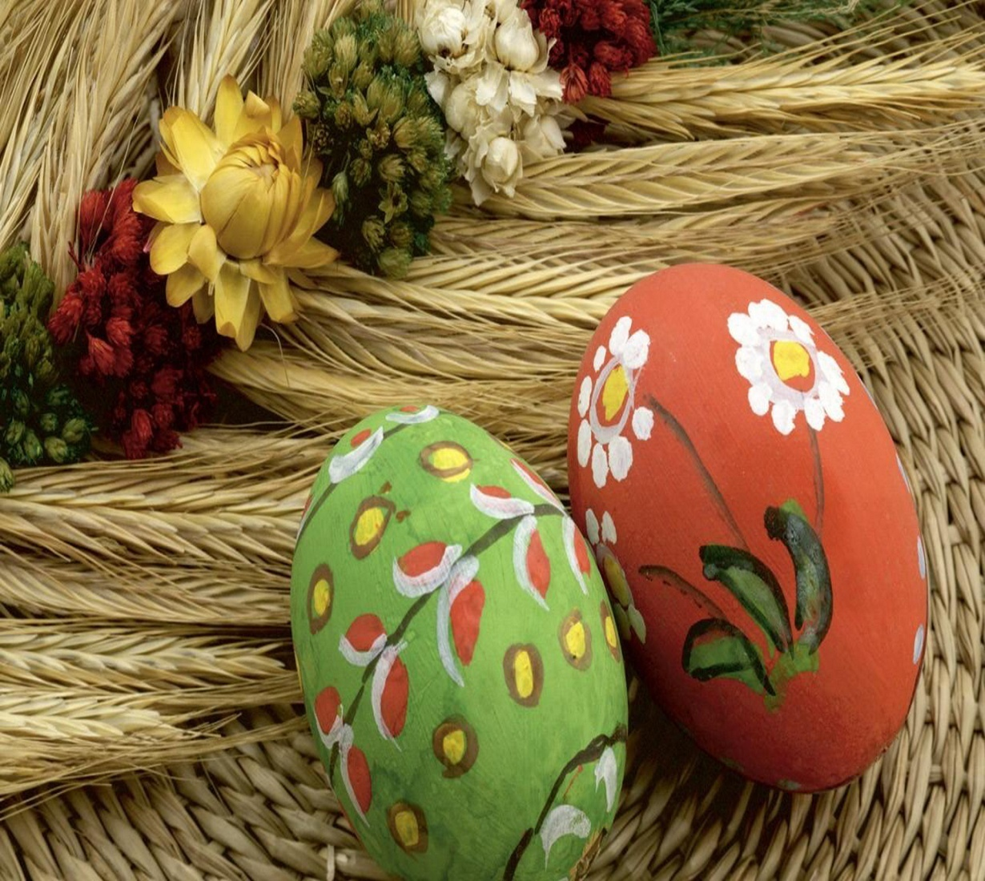
Как отличить сырое яйцо от вареного?

Slide 7
«Черный ящик»
В чёрном ящике находится приправа, необходимая для улучшения вкуса пищи. Она требуется для консервирования, квашения овощей. С древнейших времён она ценилась высоко. А так как она часто оказывалась недоступной для народа, возникали народные бунты. Эта приправа способствует удержанию воды в организме, служит материалом для образования в желудке соляной кислоты, благодаря чему пища лучше переваривается, а вредные микробы погибают. Что это за приправа?

Slide 8
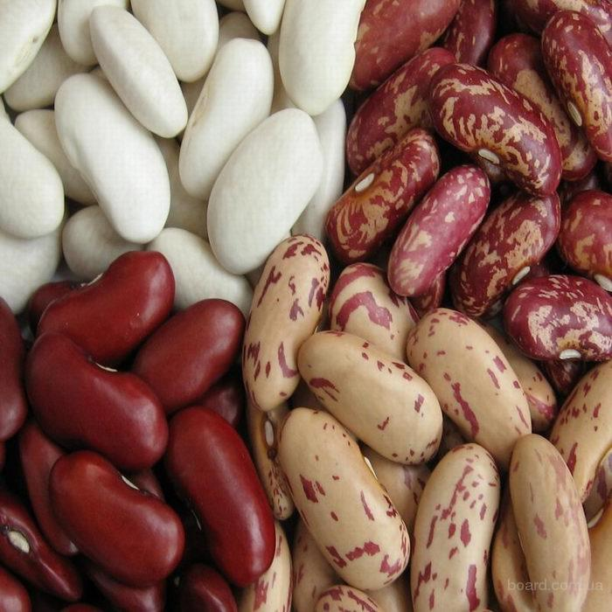
Как ускорить варку фасоли?

Slide 9
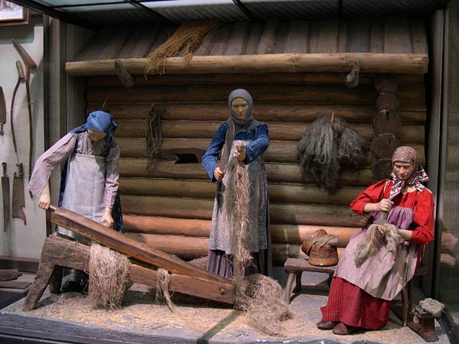
Что спрятано в бабушкином сундучке?
Характеристика: хорошо стирается, очень прочная, в жару создает ощущение прохлады. Недостаток – сильно мнется.

Slide 10
Ткань с гладкой, блестящей поверхностью. Из которой шьют пижамы, халаты.
С его помощью определяют географическое положение страны, города, села, реки и т.д.

Slide 11
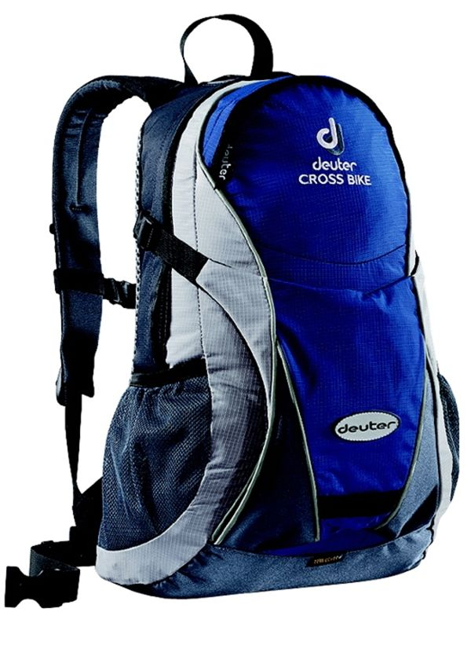
Укороченная и облегчённая винтовка.
Застежка особой конструкции на комбинезонах, рюкзаках и т.п.

Slide 12
Неширокая оборка, которая используется для отделки платьев, блузок, нижних юбок.
Предмет, необходимый в игре в бадминтон.

Slide 13
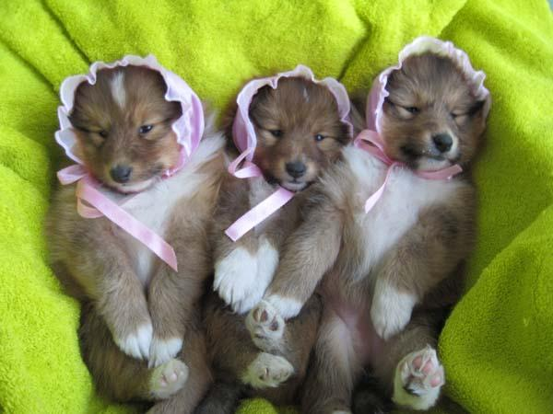
Мягкая, очень эластичная кожа, выделываемая в основном из шкур овец и козы. Используется для изготовления галантерейных изделий. Например, перчатки, верх обуви.
Порода охотничьих собак северной лесной зоны.

Slide 14
Головной убор, являет собой компромисс между цилиндром и фетровой шляпой.
Незаменимая вещь в походе, в нём готовят пищу на костре.

Slide 15
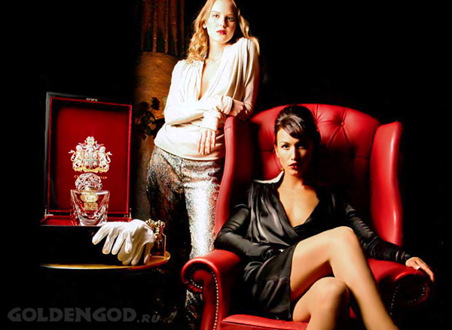
Кому принадлежат слова: «Всякая мода выходит из моды, стиль же – никогда»? Ей же принадлежит модель вечно изящного маленького черного платья, она же автор знаменитых духов?

Slide 16
Вид галстука.
Насекомое с красивыми крыльями.

Slide 17
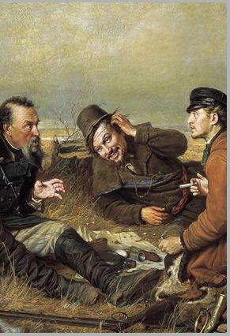
Мягкая, рыхлая, тяжёлая хлопчатобумажная ткань с ворсом, применяется для шитья белья, в основном детской одежды.
Их любят рассказывать охотники, рыбаки, преувеличивая свои трофеи.

Slide 18
Городской газонный цветок жёлто-оранжевого цвета с характерным запахом? Бархатная ленточка чёрного цвета, которую женщины носили на шее, чтобы оттенять белизну.

Slide 19
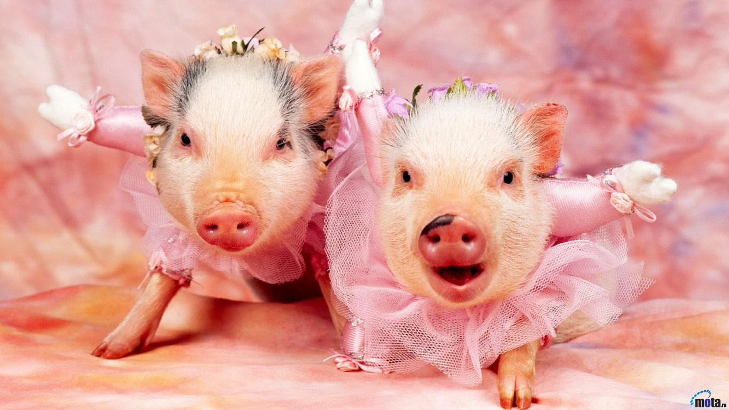
Маленькие разноцветные стеклянные шарики или металлические зёрна разной формы со сквозными отверстиями; используются для вышивания, украшения женских нарядов.
Его не рекомендуется метать перед свиньями.

Slide 20
БЛИЦ-ТУРНИР
1. Олицетворение семьи, которое Буратино проткнул носом?
2.Высочайшее достижение сказочного общепита?
3.Самый круглый сказочный герой?

Slide 21
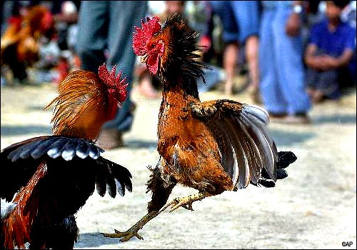
Во второй половине ХVIII столетия испанцы и португальцы увлекли местных жителей петушиными боями.
Появлению, какого напитка способствовали эти события?

Slide 22
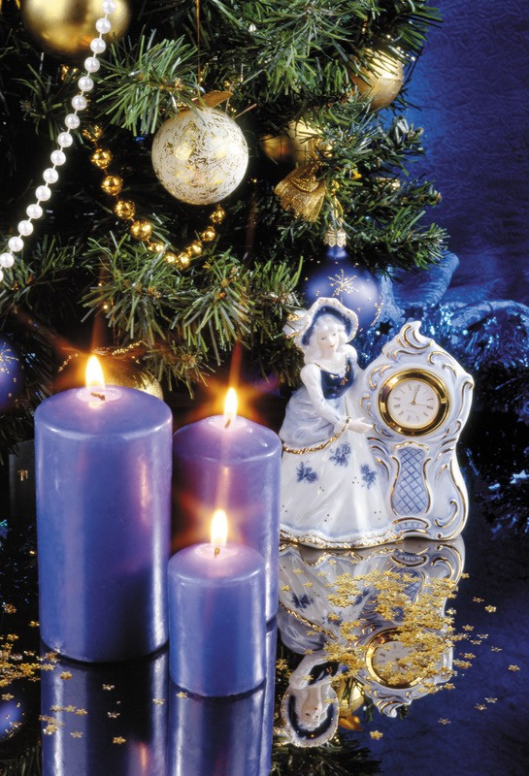
АНАГРАММА
Какие ассоциации возникают у вас, когда вы слышите выражение «Новый год»? Заполните анаграмму.

Slide 23
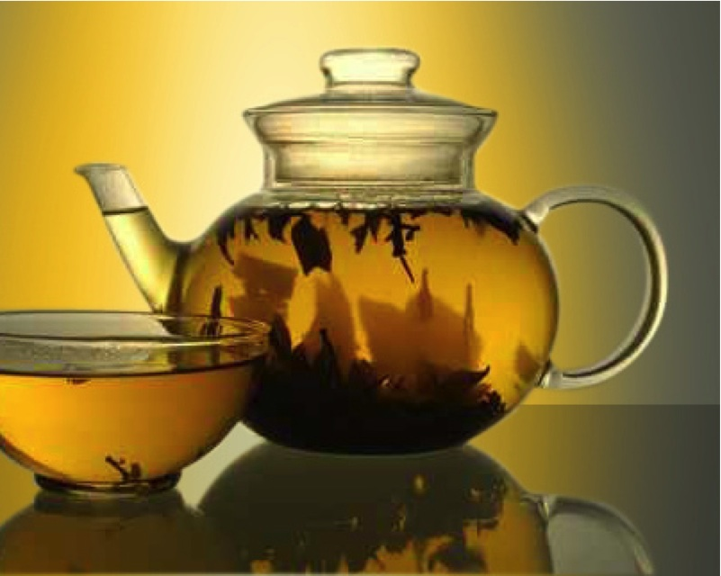
Чайная пауза

